Slide 1
স্বাগতম

Slide 2
শিক্ষক পরিচিতি
পাঠ পরিচিতি
মোঃ সামছুল হোসেন
সহকারী শিক্ষক ( কম্পিউটার )
দেওকলস দ্বি-পাক্ষিক উচ্চ বিদ্যালয় ও কলেজ
বিশ্বনাথ,সিলেট।
Email-msamsul001@gmail.com
Phone-01672-061525
বিষয়- তথ্য ও যোগাযোগ প্রযুক্তি
শ্রেণী – অষ্টম
অধ্যায়- ১ম , পাঠ- ০৭
আজকের পাঠ – গবেষণায় তথ্য ও যোগাযোগ প্রযুক্তি

Slide 3
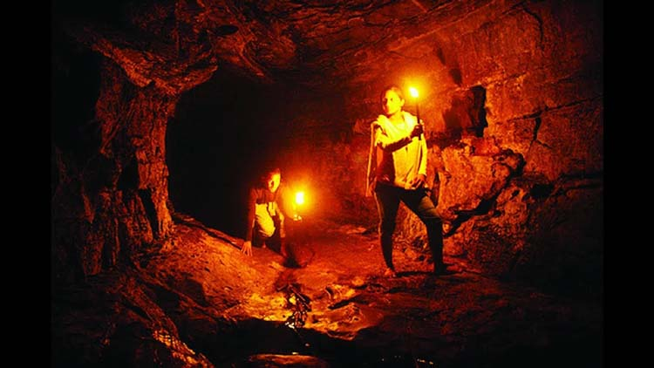
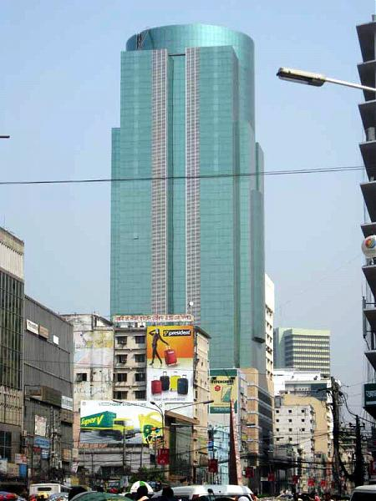
প্রিয় শিক্ষার্থীবৃন্দ নিচের ছবি দুটি লক্ষ্য কর এবং পার্থক্য অনুধাবন করার চেষ্টা কর-

Slide 5
পাঠ ঘোষণা
গবেষণাগার
গবেষণায় তথ্য ও যোগাযোগ প্রযুক্তি

Slide 6
শিখনফল
এ পাঠ থেকে শিক্ষার্থীরা --------
১। গবেষণা কী এবং গবেষণায় তথ্য ও যোগাযোগ প্রযুক্তির ভূমিকা কি তা বলতে পারবে
২। গবেষণায় তথ্য ব্যবহারের ক্ষেত্র সমূহ চিহ্নিত করতে পারবে
৩। গবেষণায় তথ্য ও যোগাযোগ প্রযুক্তির গুরুত্ব সমূহ ব্যখ্যা করতে পারবে;

Slide 7
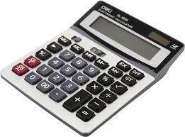
গবেষণা কী এবং গবেষণায় তথ্য ও যোগাযোগ প্রযুক্তির ভূমিকা কি?
মানুষের নতুন কিছু বের করার বা আবিষ্কার করার নিরবিচ্ছিন্ন প্রচেষ্টাকে গবেষণা বলে।
মানুষের গবেষণার মূল উপাদান কী?
মানুষের গবেষণার মূল উপাদান তথ্য।
গবেষণা মূলত কয় ধরণের ও কী কী?
গবেষণা মূলত দুই ধরণের – ১। তাত্ত্বিক ২। ব্যবহারিক।
তথ্যকে কিভাবে প্রযুক্তির সাথে যোগাযোগ করানো হয়?

Slide 8
একক কাজ
শূন্যস্থান পূরন কর-
নিরবিচ্ছিন্ন প্রচেষ্টাকে
আবিষ্কার করার …………………গবেষণা বলে
তথ্য
গবেষণার মূল উপাদান …………
যোগাযোগ
তথ্যকে কিভাবে প্রযুক্তির সাথে ---------------করানো হয়
যন্ত্রের
তথ্যকে প্রযুক্তির সাথে যোগাযোগ করানো হয় -------------- মাধ্যমে

Slide 9
গবেষণায় তথ্য ব্যবহারের ক্ষেত্র সমূহ -
গবেষণায় তথ্য ব্যবহারের ক্ষেত্র সমূহ ৪ টি -
তথ্য সংগ্রহ করার ক্ষেত্রে
তথ্য প্রক্রিয়া করার ক্ষেত্রে
তথ্য বিশ্লেষণ করার ক্ষেত্রে
তথ্য উপস্থাপন/ প্রদর্শন করার ক্ষেত্রে

Slide 10
উন্মুক্ত কাজ
গবেষণায় তথ্য ব্যবহারের ক্ষেত্র সমূহ
তথ্য সংগ্রহ করা
তথ্য প্রক্রিয়া করা
তথ্য বিশ্লেষণ করা
তথ্য উপস্থাপন করা

Slide 11
গবেষণায় তথ্য ও যোগাযোগ প্রযুক্তির গুরুত্ব সমূহ -
নির্ভুল গবেষণা করা সম্ভব হচ্ছে
দৈহিক ও মানসিক পরিশ্রম কম হচ্ছে
পরীক্ষা নিরীক্ষায় কম্পিউটার ব্যবহার হওয়ায় ঝুঁকি কমে যায়
গবেষনার প্রয়োজনে নতুন নতুন যন্ত্রপাতি আবিস্কার হচ্ছে
এক গবেষণার তথ্য দিয়ে একাধিক গবেষণার রহস্যভেদ করা সম্ভব হচ্ছে
গবেষণার বিশাল তথ্য ভবিষ্যৎ প্রজন্মের জন্য সংরক্ষণ করা সম্ভব হচ্ছে

Slide 12
মূল্যায়ন
গবেষণা কয় ধরণের ও কী কী ?
মাইক্রকন্ট্রোলার কী ?
FPGA ও PLA পূর্ণরূপ কী ?

Slide 13
বাড়ীর কাজ
একটি গবেষণাগারে কি কি যন্ত্রপাতি ব্যবহার হয়
তার একটি তালিকা তৈরি কর।

Slide 14
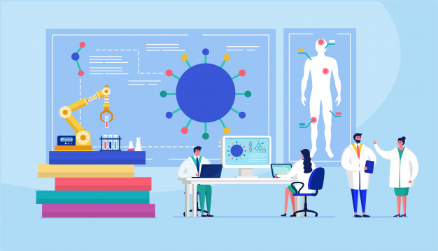
ধন্যবাদ
সবাইকে

